Slide 1
Thứ hai ngày 22 tháng 11 năm 2021
Toán
Chủ đề: Thực hành đo độ dài
SGK/47

Slide 2
1. Hãy vẽ các đoạn thẳng có độ dài được nêu ở bảng sau:
Đoạn thẳng
Độ dài
AB
7cm
CD
12cm
EG
1dm 2cm

Slide 3
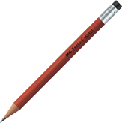
7cm
A
B
- Vẽ đoạn thẳng AB có độ dài 7cm.
Cách vẽ 1:
- Đặt thước, kẻ một đoạn thẳng bắt đầu từ vạch ghi số 0 đến vạch ghi số 7.
- Nhấc thước ra, ghi chữ A và B ở hai đầu đoạn thẳng. Ta có đoạn thẳng AB dài 7cm.

Slide 4
7cm
A
B
- Vẽ đoạn thẳng AB có độ dài 7cm.
Cách vẽ 2:
- Dùng thước kẻ sẵn một đường thẳng. Lấy điểm A trùng với vạch ghi số 0 và điểm B trùng với vạch ghi số 7.
- Nối 2 điểm với nhau, nhấc thước ra. Ta có đoạn thẳng AB dài 7cm.

Slide 5
Vẽ đoạn thẳng CD có độ dài 12cm.
12cm
C
D

Slide 6
Vẽ đoạn thẳng EG có độ dài 1dm 2cm.
- Đơn vị đo độ dài đoạn thẳng EG khác với đơn vị đo độ dài đoạn thẳng CD ở điểm nào?
Đoạn thẳng EG có 2 đơn vị đo.
- 1dm 2cm bằng bao nhiêu cm?
1dm 2cm = 12cm
- Vậy độ dài đoạn thẳng CD và đoạn thẳng EG như thế nào với nhau?
Độ dài 2 đoạn thẳng bằng nhau vì 1dm 2cm = 12cm

Slide 7
Vẽ đoạn thẳng EG có độ dài 1dm 2cm.
12cm
E
G

Slide 8
Em hãy nêu cách thực hiện vẽ một đoạn thẳng có độ dài cho trước ?
- Đặt thước, kẻ một đoạn thẳng bắt đầu từ vạch ghi số 0 đến vạch ghi số đo độ dài cho trước của đoạn thẳng.
- Nhấc thước, ghi tên ở 2 đầu đoạn thẳng vừa vẽ. Ta được đoạn thẳng cần vẽ.

Slide 9
2. Thực hành
Đo độ dài rồi cho biết kết quả đo:
a) Chiều dài cái bút của em;
b) Chiều dài mép bàn học ở nhà của em;
c) Chiều cao chân bàn học ở nhà của em.

Slide 10
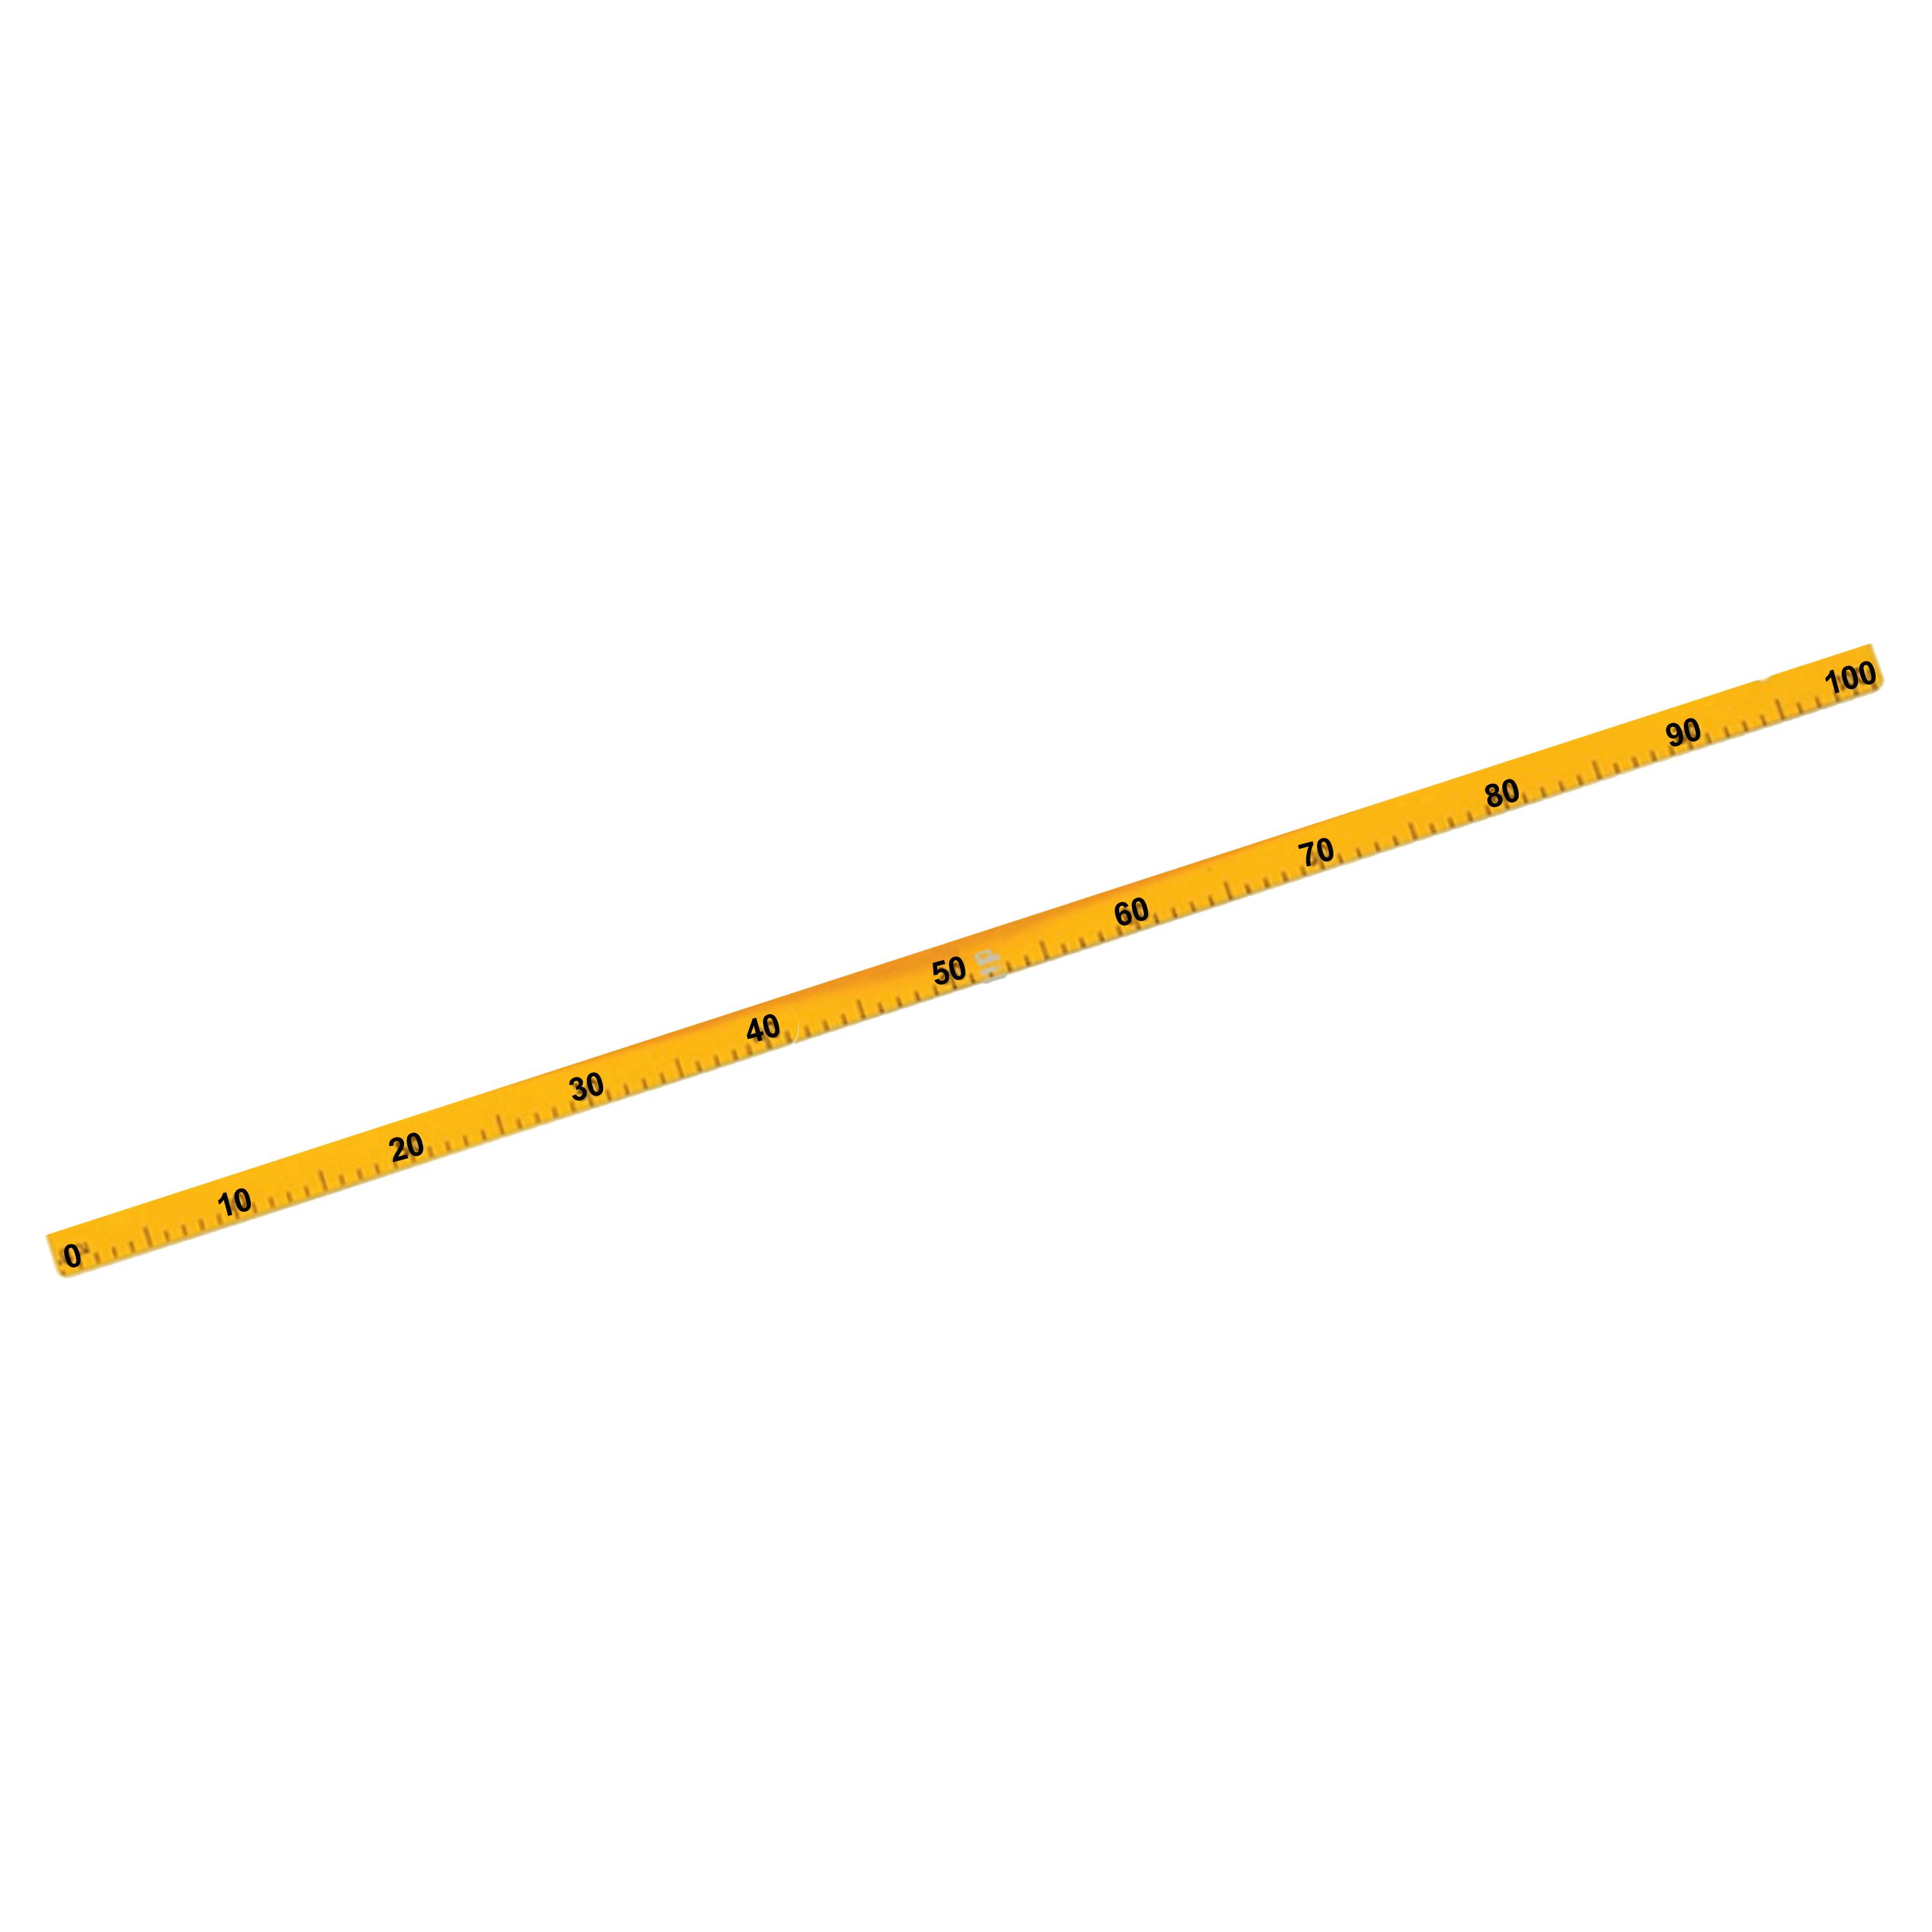
Một vài loại thước dùng để đo độ dài:
Thước thẳng

Slide 11
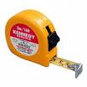
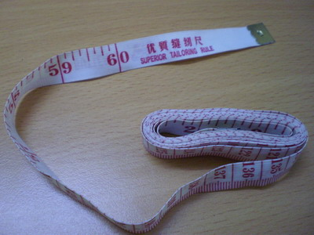
Một vài loại thước dùng để đo độ dài:
Thước dây

Slide 12
2. Thực hành:
Đo độ dài rồi cho biết kết quả đo:
a) Chiều dài cái bút của em;
13cm

Slide 13
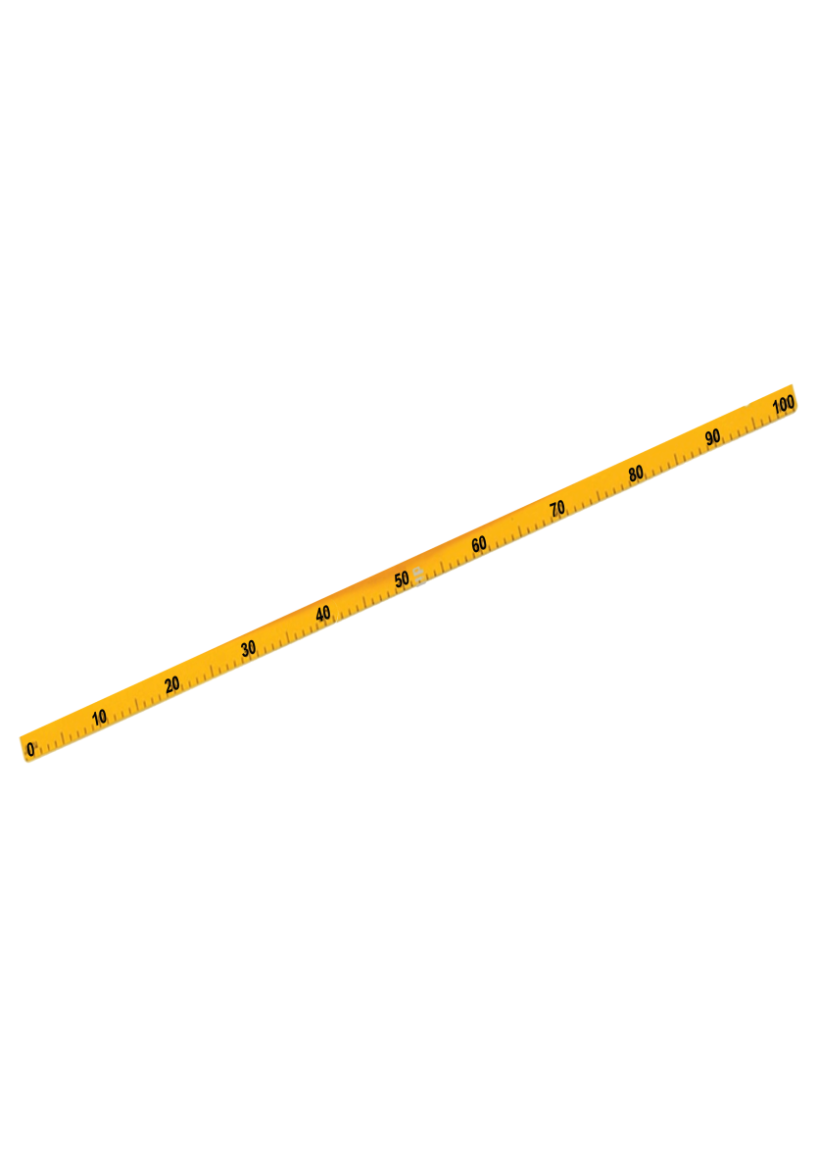
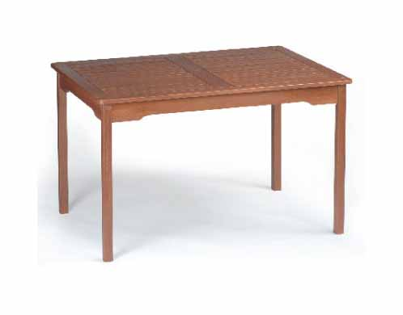
b) Đo độ dài mép bàn học của em;
X
- Mép bàn học của em dài: 110cm.

Slide 14
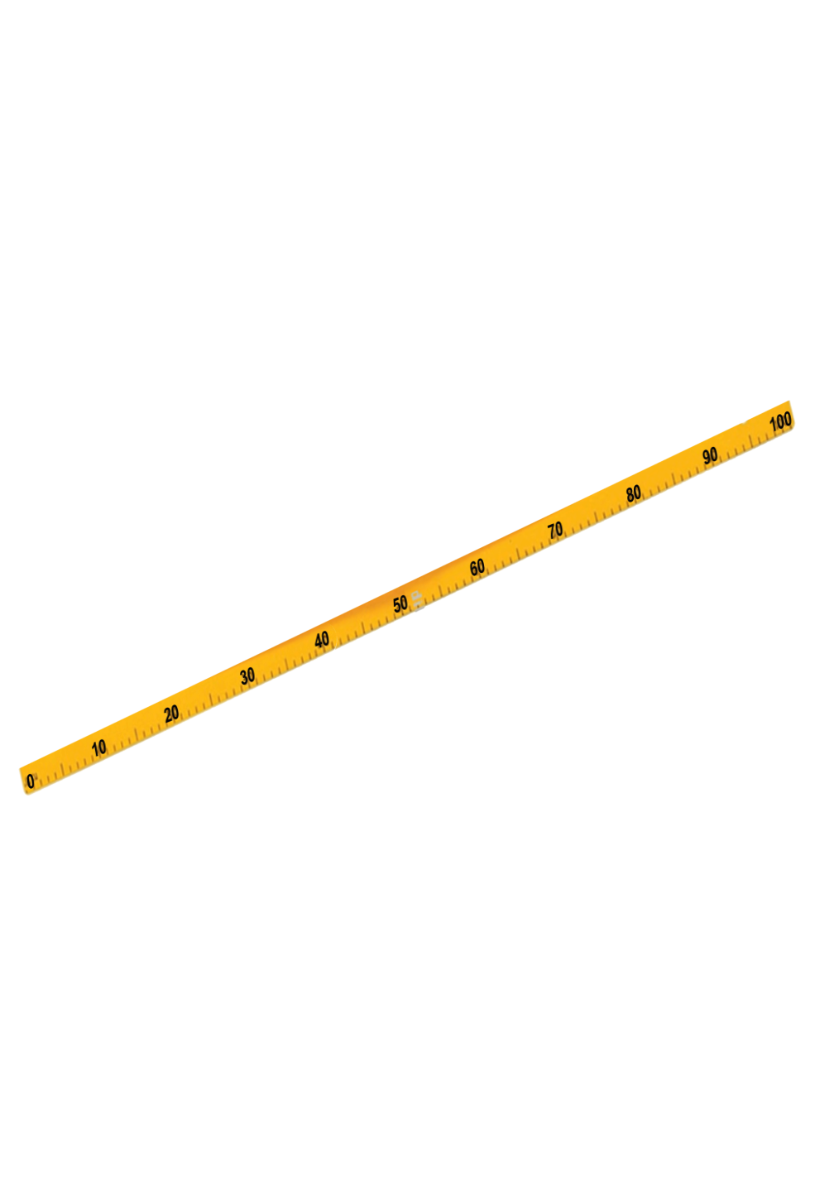
c) Đo chiều cao chân bàn học của em.
Chân bàn học của em cao: 65cm

Slide 15
Muốn đo độ dài 1 đồ vật ta làm thế nào?
- Áp sát thước vào vật cần đo, một đầu ứng với vạch ghi số 0. Đầu kia ứng với vạch ghi số nào, chính là độ dài của đồ vật đó.

Slide 16
- Chuẩn bị bài: Thực hành đo độ dài (tiếp theo)

